Slide 1
Aquarius Cmp NS934 Ноутбук для мобильных руководителей

Slide 2
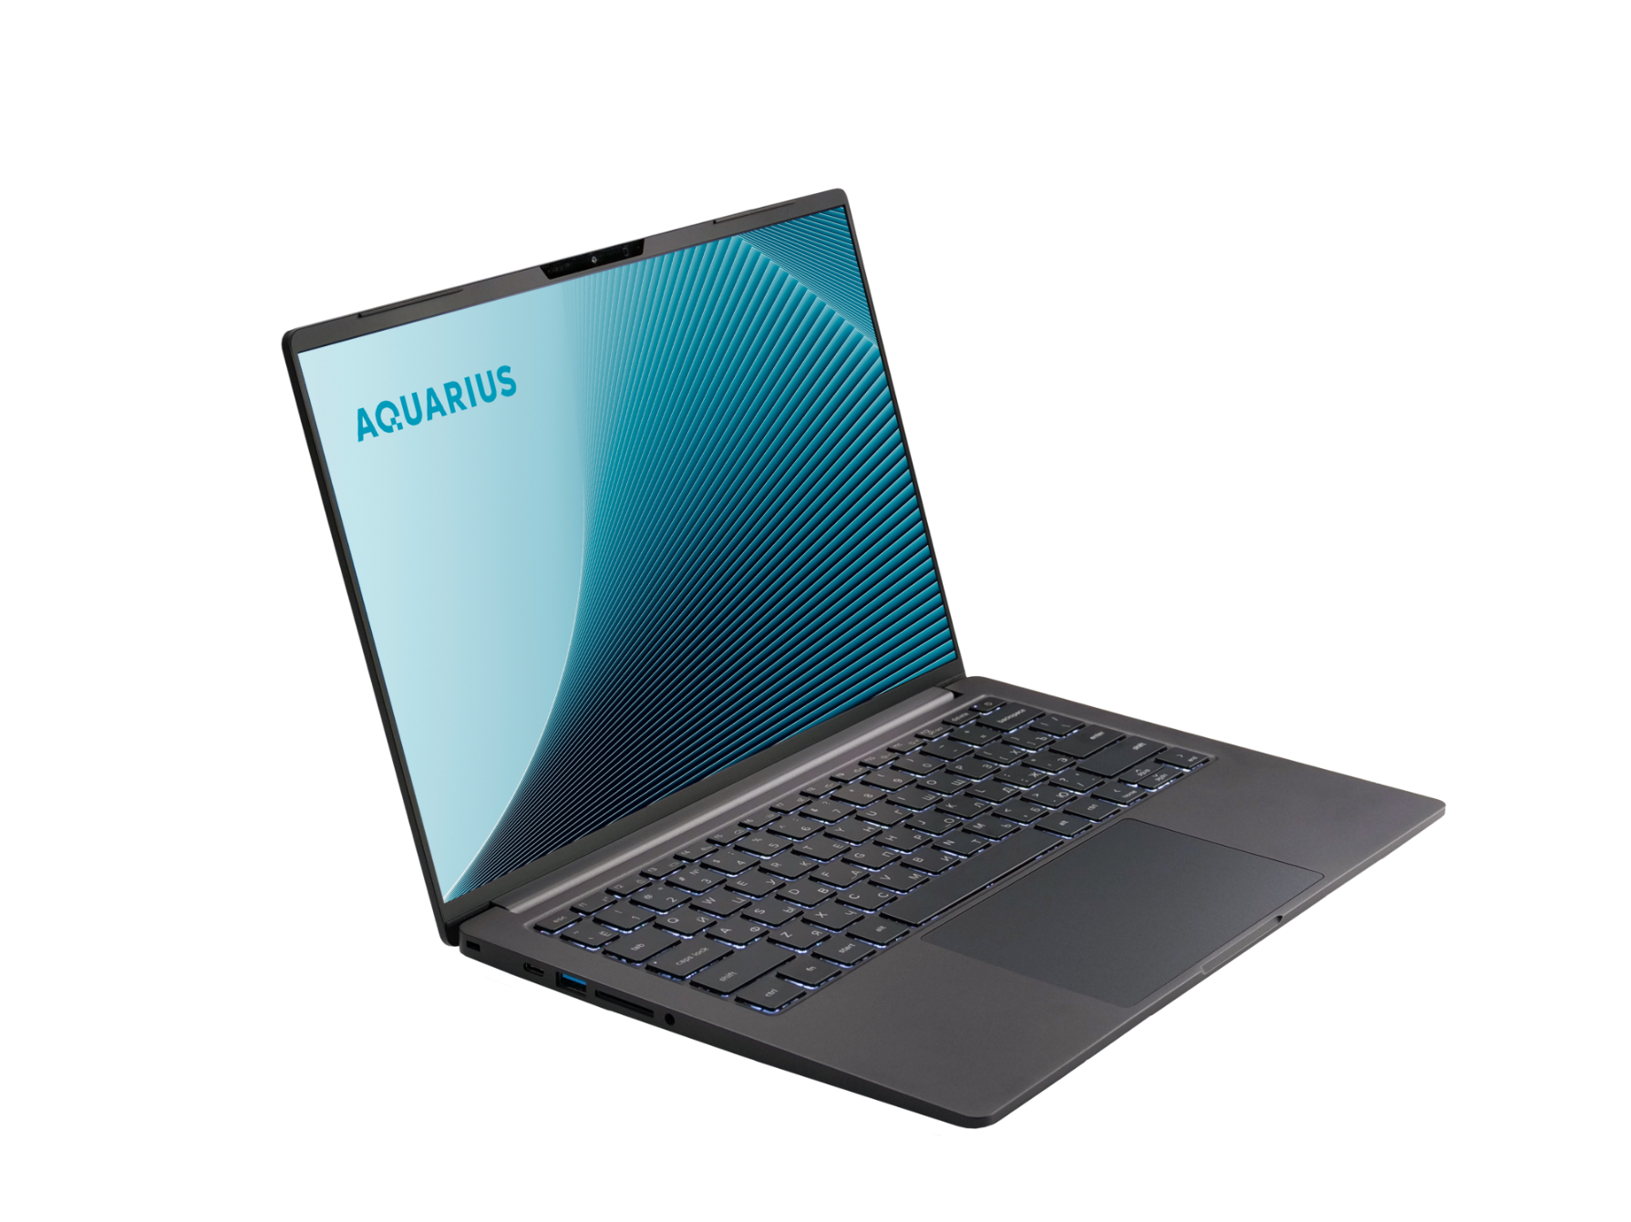
РОССИЙСКИЕ НОУТБУКИ Aquarius Cmp NS934
Ноутбук бизнес-серии с размером экрана 14” и разрешением WUXGA 1920x1200 формат 16:10.
Супер легкий классический дизайн – вес менее 1 кг
Широкий набор проводных и беспроводных интерфейсов для подключения периферийных устройств, включая высокоскоростной современный интерфейс Thunderbolt 4.
Видео интерфейсы для подключения внешних мониторов
Комфортный вес и прочность конструкции достигается за счет применения корпусных деталей из магниевого сплава
Опциональные решения для обеспечения безопасности конфиденциальных данных
Совместимость с российскими операционными системами Linux

Slide 3
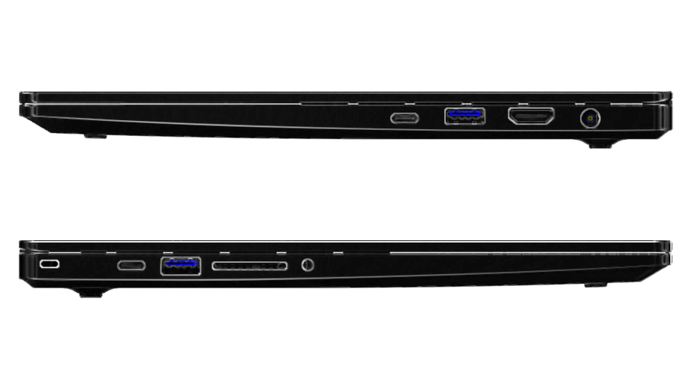
РОССИЙСКИЕ НОУТБУКИ Aquarius Cmp NS934
Широкий выбор проводных интерфейсов
Видео интерфейсы HDMI и Display Port
2 x USB 3.2 Gen1 Type-A
1 x USB 3.2 Gen2 Type-С
1 x Thunderbolt 4 Type-С
Комбинированный аудио
Устройство чтения карт памяти
Безопасность
Слот для замка безопасности типа Kensington Lock

Slide 4
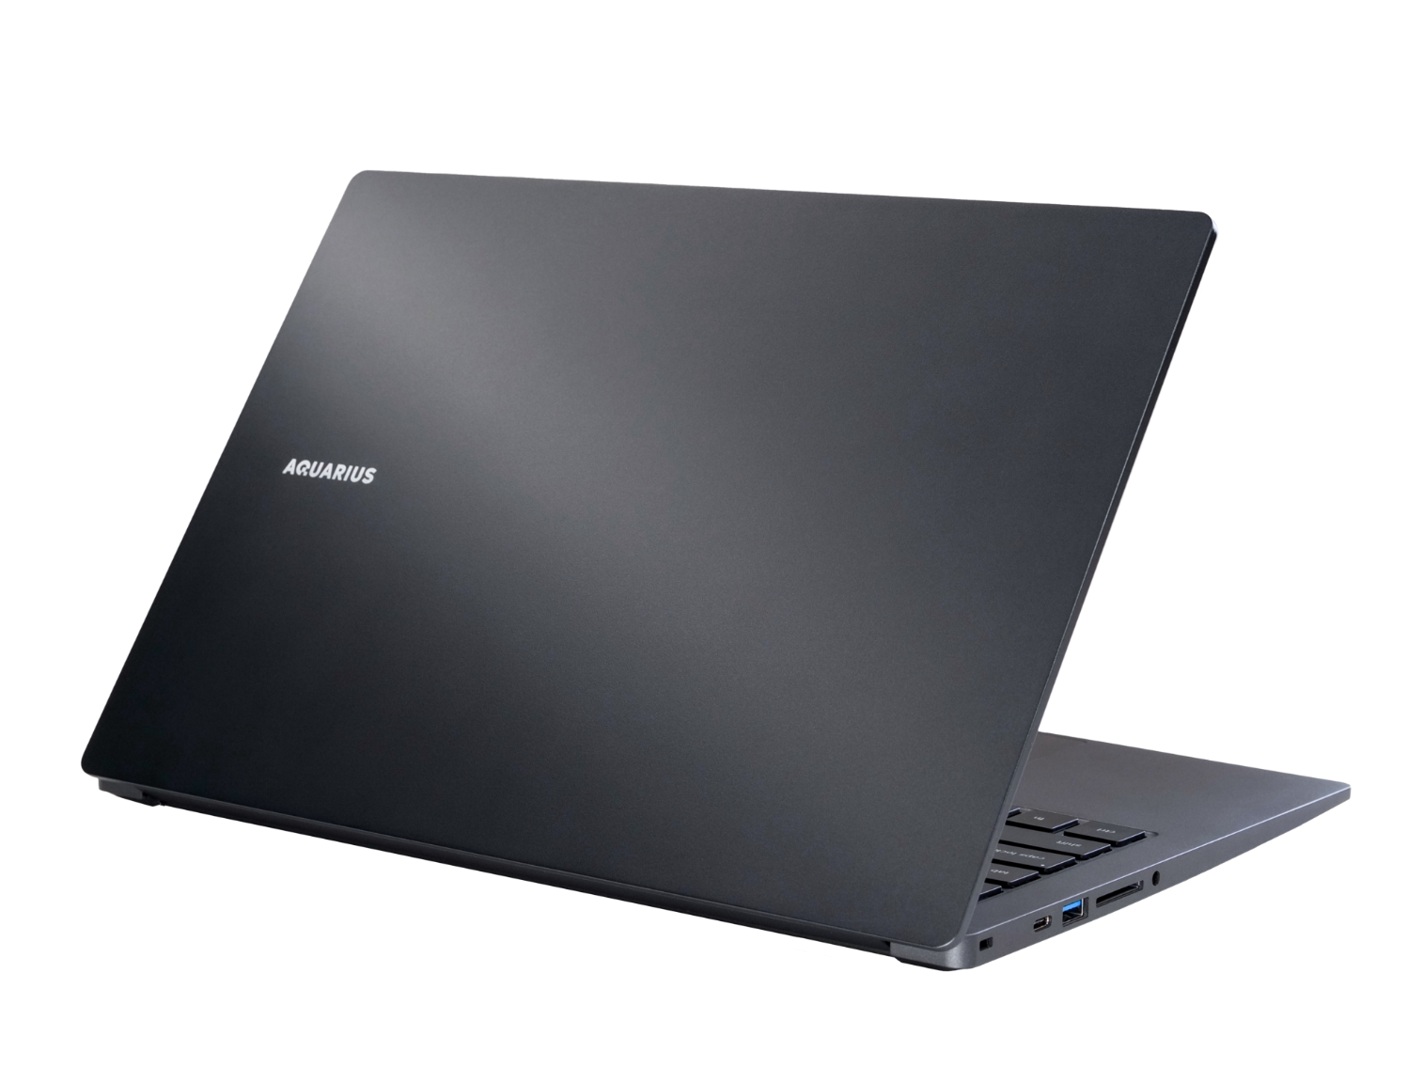
РОССИЙСКИЕ НОУТБУКИ Aquarius Cmp NS934
Особенности конструкции для комфортного и надежного использования
Вес менее 1кг
Корпус изготовлен из магниевого сплава
Прочный шарнир для раскрытия экрана на 150 градусов
Соотношение сторон экрана 16:10
Производительная система охлаждения обеспечивает бесшумное и надежное охлаждение процессоров с базовой мощностью 28 Ватт
Специальное решение для охлаждения высокоскоростных накопителей SSD M.2
Русифицированная клавиатура с подсветкой

Slide 5
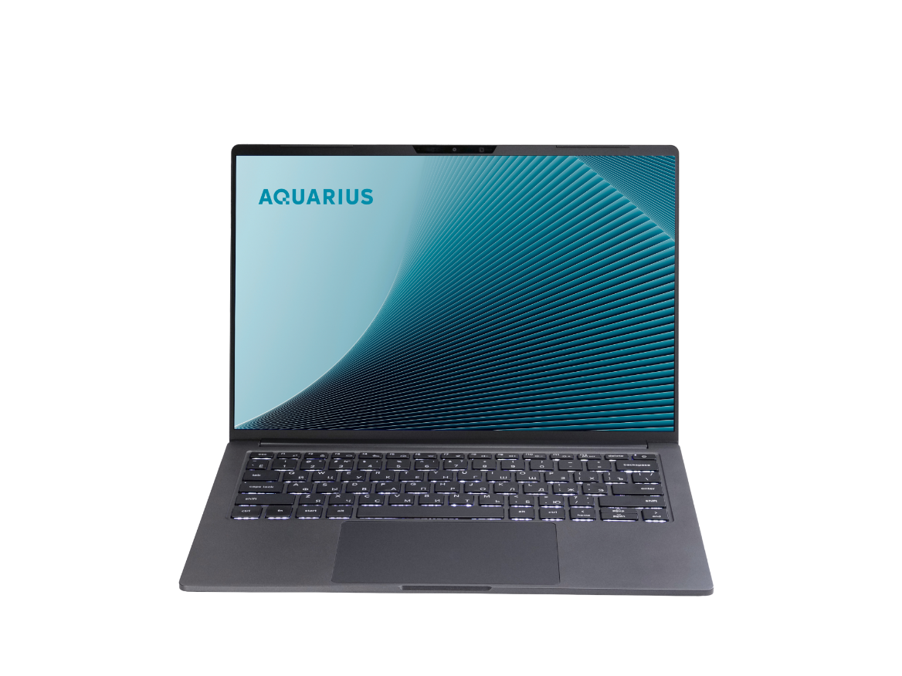
Супер легкий Aquarius Cmp NS934 для руководителей
Для ультра мобильных руководителей
Для безопасных вычислений
Для удаленного доступа к терминальной инфраструктуре
Для соответствия современному имиджу
Для удаленного доступа к инфраструктуре VDI

Slide 6
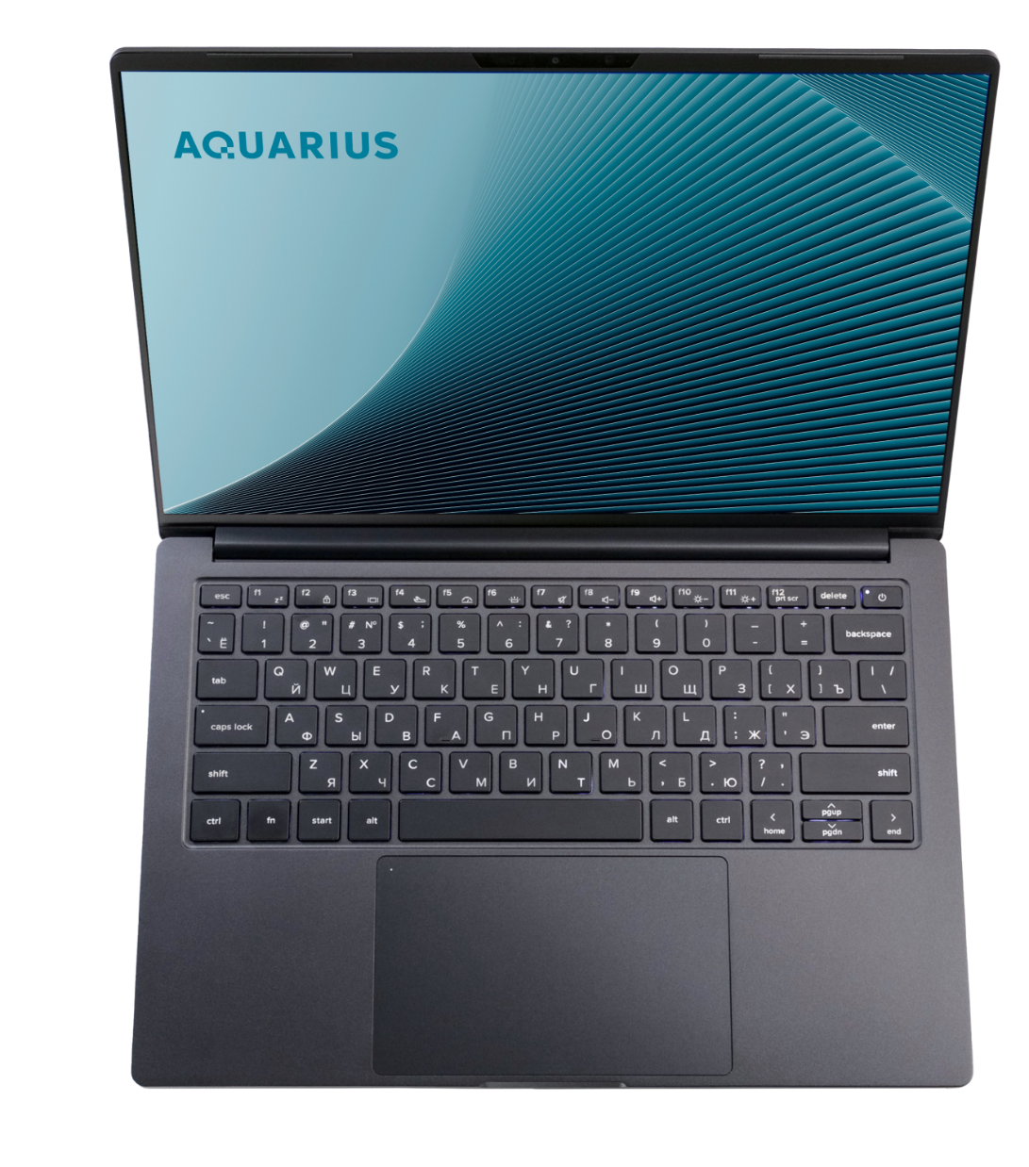
Aquarius Cmp NS934
Технические характеристики | Aquarius Cmp NS934
Экран | 16” WUXGA 1920 х 1200 16:10
Тип матрицы | Технология IPS, матовая
Процессор | Процессор Intel® 13-го поколения: i7-1360P (12 ядер)
Графическая подсистема | Встроенная Intel® Iris® Xe
Оперативная память | До 64ГБ DDR5 4800МГц (два слота)
Расширение | 2 x M.2 2280 (PCIe x4 Gen4) для SSD; 1 х M.2 2230 для WiFi
Дисковые накопители | До 2 x M.2 SSD (PCIe x4 Gen4)
Оптический накопитель | Внешний USB (опция)
Кард-ридер | Внутренний SD(SD/SDHC/SDXC)
Сеть | 10/100/1000 Мбит/с через внешний USB адаптер (опция)
Беспроводные интерфейсы | WiFi Bluetooth
Звук | HD аудио / Nahimic
Встроенные колонки | Две (2х2Вт)
Встроенная камера | 2 МП FHD
Встроенный микрофон | Да
Управление | Клавиатура с подсветкой, мультисенсорный тачпад
Интерфейсы ввода-вывода | 2 x USB 3.2 Gen1 Type-A, 1 x USB 3.2 Gen2 Type-С, 1 x Thunderbolt 4 Type-C, 1 x HDMI, , 1x аудио комбо
Поддержка ОС | Windows®, Linux
Физические размеры | 310(Ш) X 214(Г) X 20(В) мм
Вес | ~ 0.99 кг
Блок питания | Внешний, 65Вт
Аккумулятор | 53 Втч
Время работы от аккумулятора | до 10 часов
Гарантия | 2 года стандартная (1 год на батарею). Опция: пакеты расширенного сервиса SERViceAQ

